Slide 1
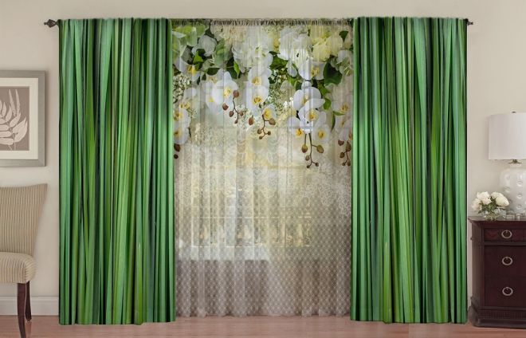

Slide 2
সবাইকে শুভেচ্ছা

Slide 3
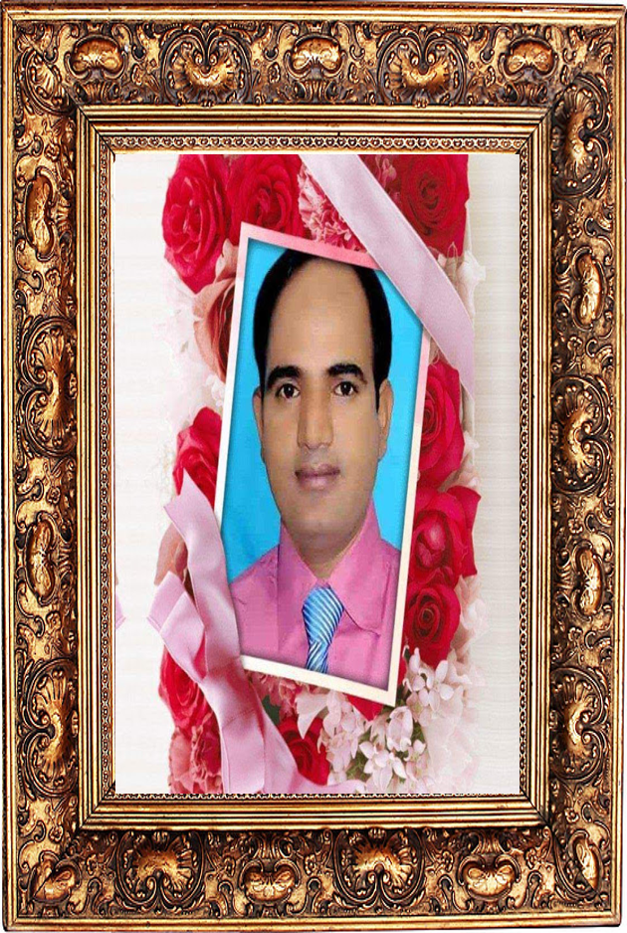
উপস্থাপনায়
এম.মেরাজুল ইসলাম
সহকারি শিক্ষক
বিরাট সারদা সুন্দরী সরকারি প্রাথমিক বিদ্যালয়
উপজেলা-আজমিরী গঞ্জ , জেলা-হবিগঞ্জ

Slide 4
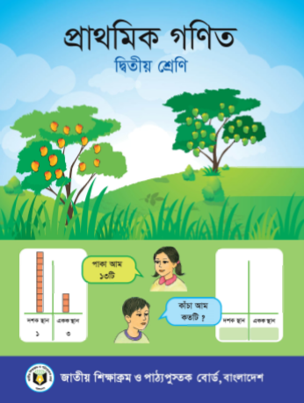
পাঠ পরিচিতি
শ্রেণিঃ দ্বিতীয় ।
বিষয়ঃ গণিত ।
পাঠের শিরোনামঃ যোগের ধারণা
পাঠ্যাংশঃ হাতে রেখে যোগ।
সময়ঃ ৪০ মিনিট ।

Slide 5
শিখনফল
এই পাঠ শেষে শিক্ষার্থীরা…
৯.১.১ উপকরণ ব্যবহার করে যোগ করতে পারবে।

Slide 6
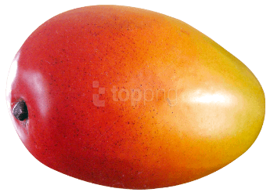
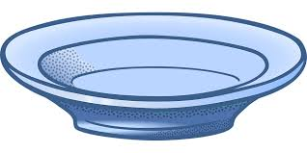
একত্রে
একত্রে মানে যোগ

Slide 7
আজ আমরা পড়ব
হাতে রেখে যোগ

Slide 8
বাস্তব পর্যায়
রেজার ৩ টি
মিনার ২ টি
ও
দু”জনের মোট কতটি আম
=
৫ টি

Slide 9
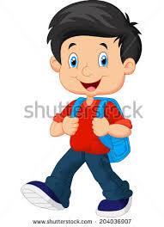
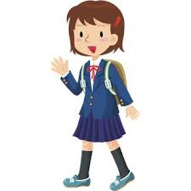
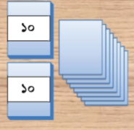
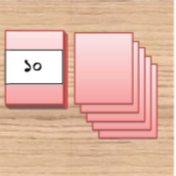
অর্ধ বাস্তব পর্যায়
রেজার ২৮ টি ও মিনার ১৫ টি কাগজ আছে । মোট কতটি কাগজ আছে ।
গাণিতিক বাক্য লিখিঃ
৪৩

Slide 10
দেখি পারি কি না !
২৮
১৯
২৩
$$+$$
১৫
$$+$$
৪৩
৪২

Slide 11
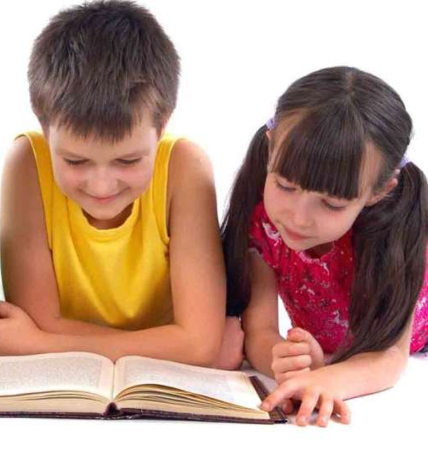
জোড়ায় কাজ
৩৬
১৮
$$+$$
$$+$$
১৭
৫৪
৫৩
৭২

Slide 12
মূল্যায়ন
(ক) ৩৬+১৭ =
(খ) ১৮+৫৪ =

Slide 13
বাড়ির কাজ
১।
২।
৩৪
৩৫
২৭
$$+$$
৫৭
$$+$$

Slide 14
